Slide 1


ỦY BAN NHÂN DÂN QUẬN LONG BIÊN
TRƯỜNG TIỂU HỌC ĐÔ THỊ VIỆT HƯNG
BÀI GIẢNG ĐIỆN TỬ
KHỐI 3
MÔN: TNXH

Slide 2
KHỞI ĐỘNG
2023/4/23

Slide 3

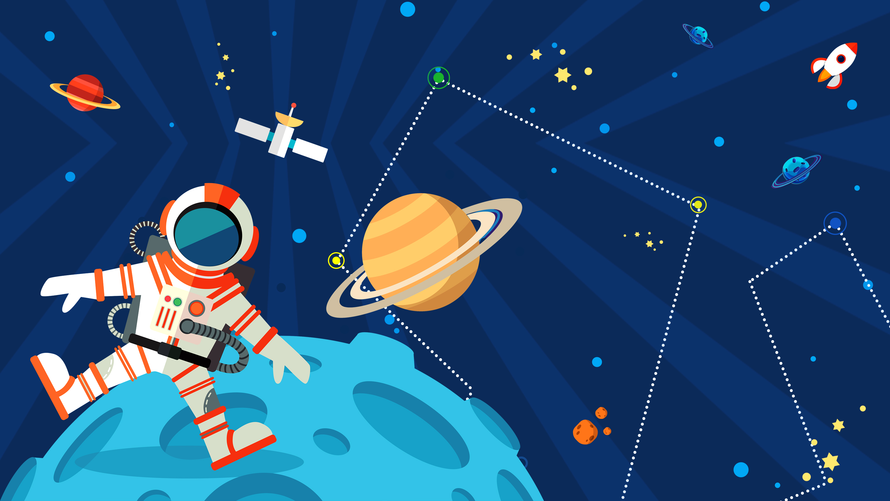

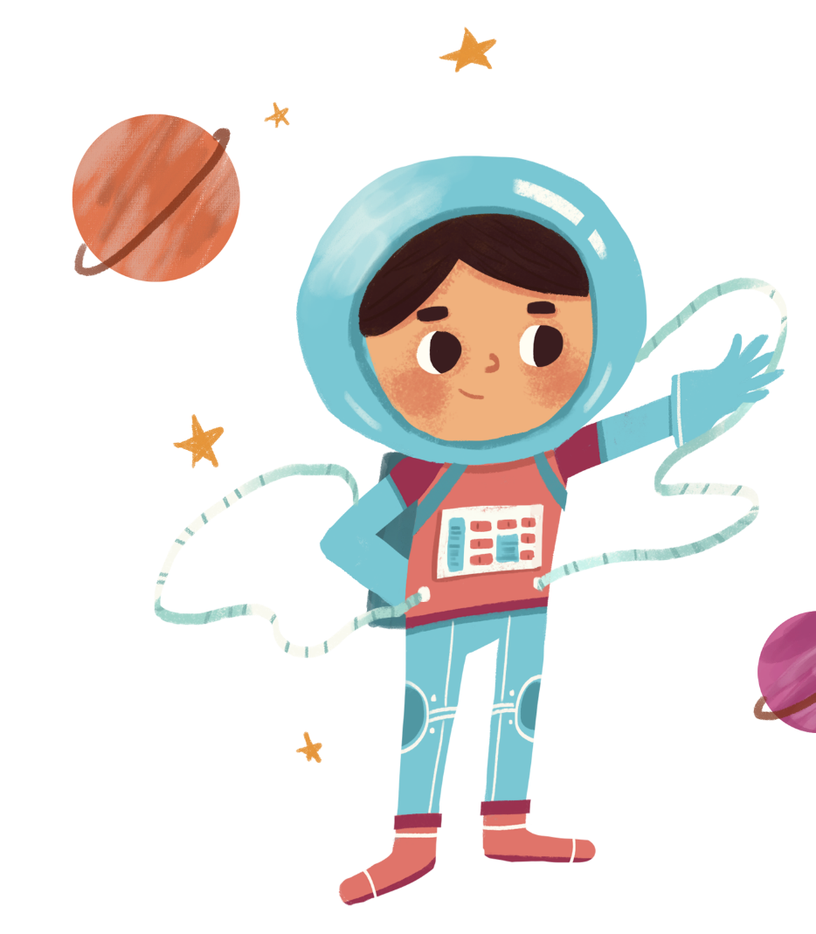



Slide 4
KHÁM PHÁ
2023/4/23

Slide 5

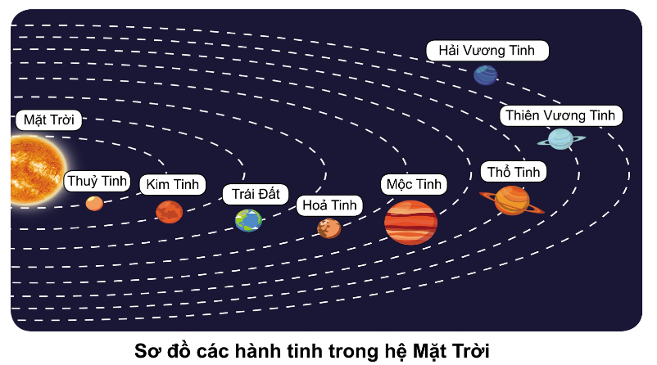
Chỉ và nói tên các hành tinh trong hệ Mặt Trời ở sơ đồ dưới đây.
Từ Mặt Trời ra xa dần, Trái Đất là hành tinh thứ mấy?

Slide 6

Trái Đất là một trong tám hành tinh chuyển động xung quanh Mặt Trời. Từ Mặt Trời ra xa dần, Trái Đất là hành tinh thứ ba.

Slide 7
Vị trí của Trái Đất so với Mặt Trời và các hành tinh khác?
Trái Đất xa Mặt Trời hơn so với Thủy tinh và Kim tinh nhưng lại gần Mặt Trời hơn so với Hỏa Tinh, Mộc Tinh, Thổ Tinh, Thiên Vương Tinh, Hải Vương Tinh.

Slide 8
VẬN DỤNG
2023/4/23

Slide 9



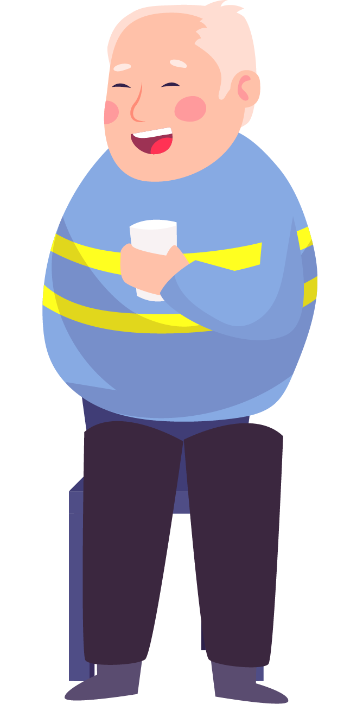












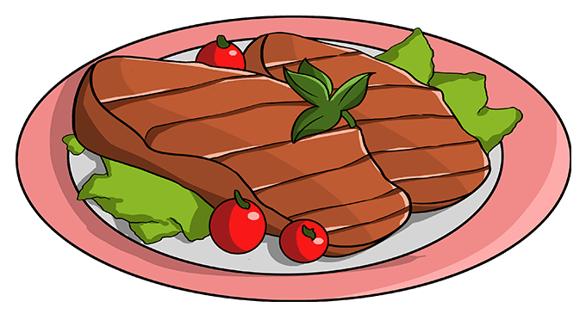
BỮA TIỆC TRĂNG RẰM

Slide 10



TRUNG THU ĐẾN RỒI, HÃY CHUẨN BỊ MỘT BỮA TIỆC THẬT THỊNH SOẠN CHO CẢ GIA ĐÌNH BẠN NHÉ!

Slide 11






Hệ Mặt Trời có bao nhiêu hành tinh?
A. 7
B. 8
C. 9
D. 6

Slide 12

Từ Mặt Trời ra xa dần, Trái Đất là hành tinh thứ mấy?
A. 3
B. 2
C. 4
D. 5

Slide 13

Mặt trời.......Trái đất
A. Bé hơn
B. Lớn hơn
C. Bằng

Slide 14

Trái đất gần…?
A. Thiên tinh vương
B. Kim tinh
C. Hải tinh vương

Slide 15

Mặt trời gần…?
A. Hỏa tinh
B. Mộc tinh
D. Thổ tinh
C. Thủy tinh

Slide 16
